Slide 1


kàn jú huā
8 看菊花
执教：邱婷婷

Slide 2
gōng yuán
zǐ hóng
kāi fàng
bú pà lěng
公园 紫红 开放 不怕冷
bà ba
mā ma
yíng zhe
shě bu dé
爸爸 妈妈 迎着 舍不得
lí qù
xǔ duō
yì diǎn er
yì cóng cóng
离去 许多
一点儿 一丛丛

Slide 3

填空拿门票！
入场券
xīng qī chén
星期 晨， 带 公 园 看 。
天
早
爸
爸
妈
妈
dài gōng yuán kàn
我
去
菊
花

Slide 4
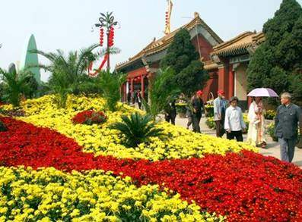
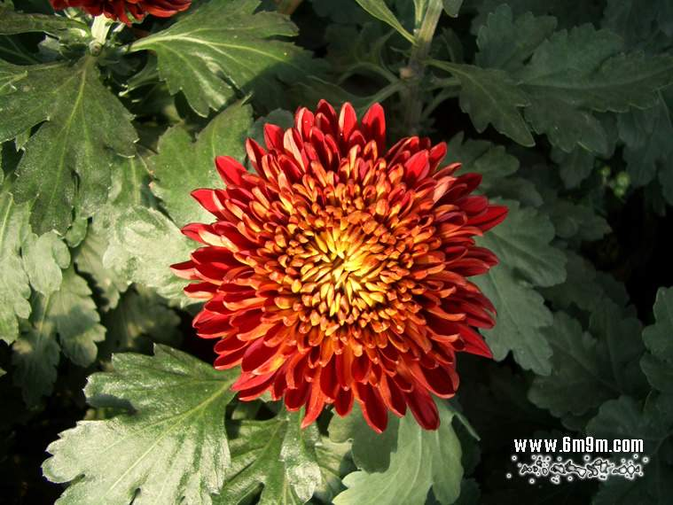
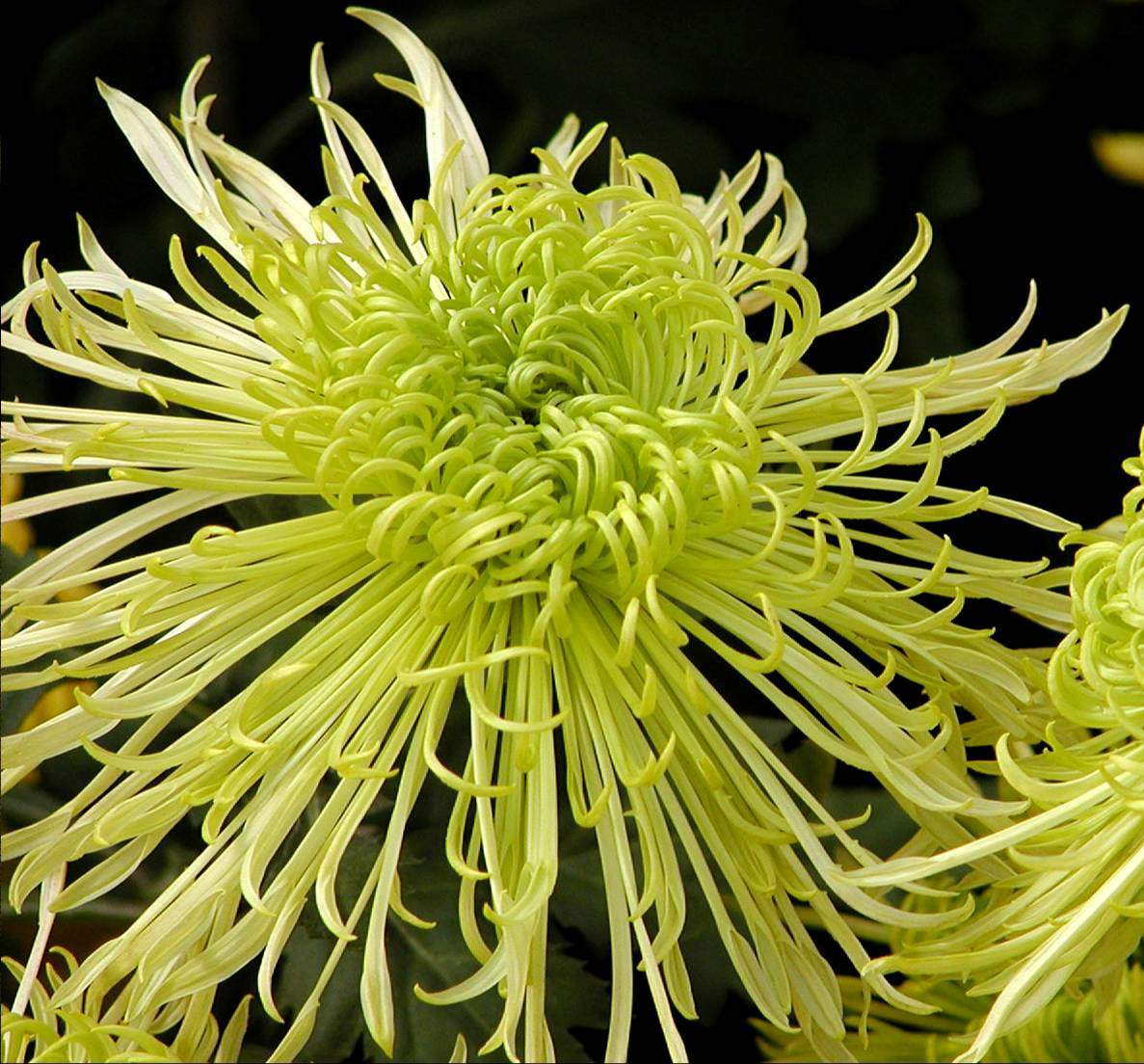
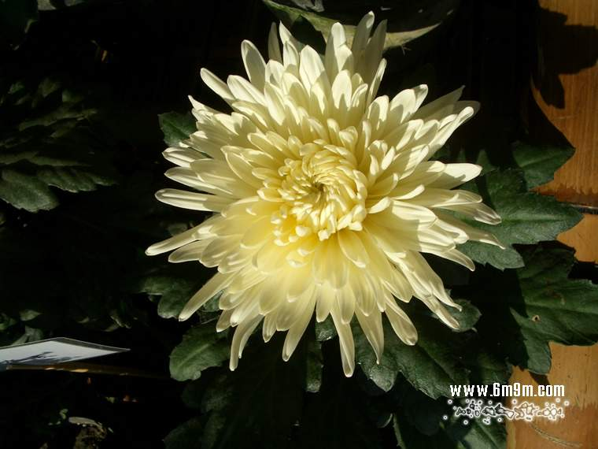
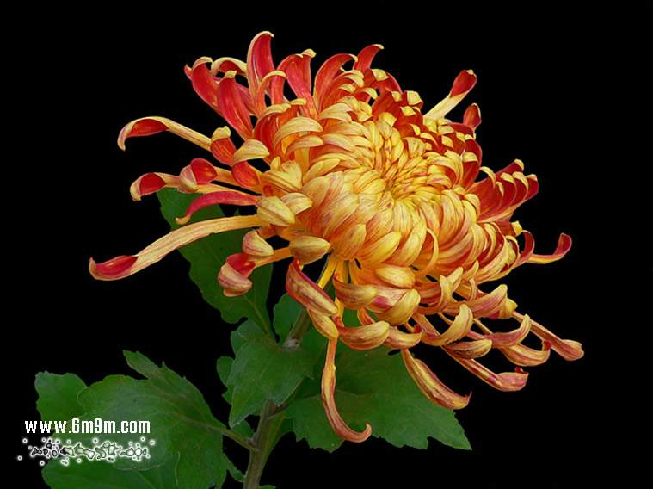
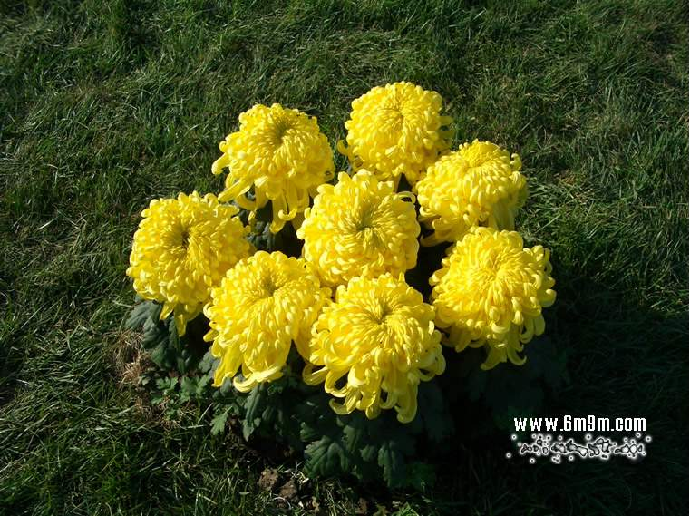
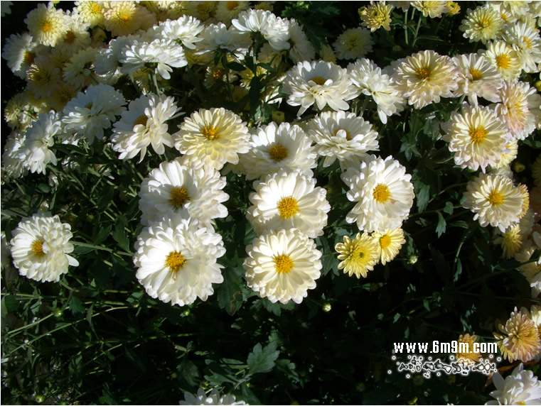
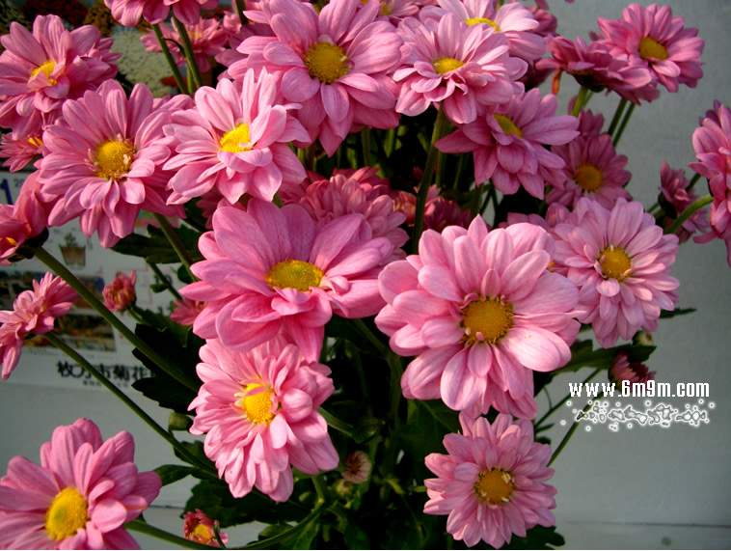
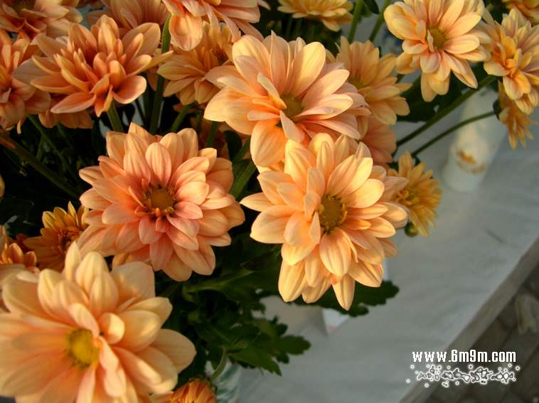
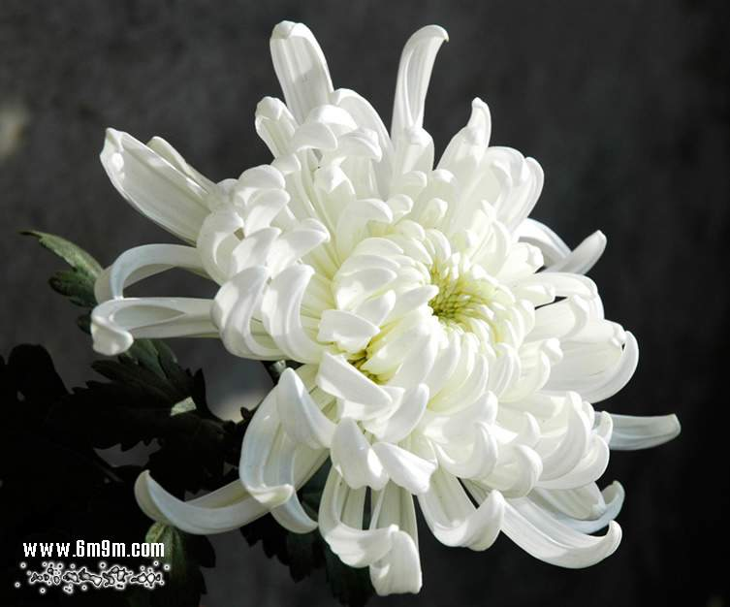
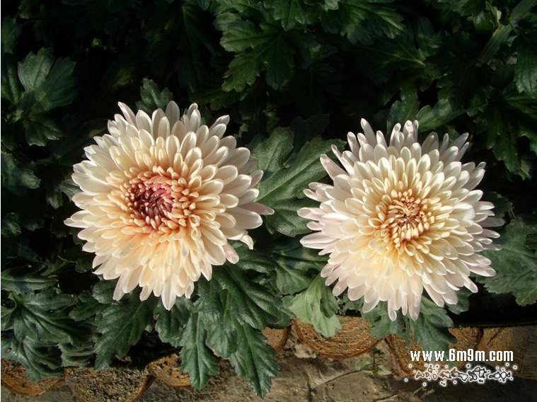
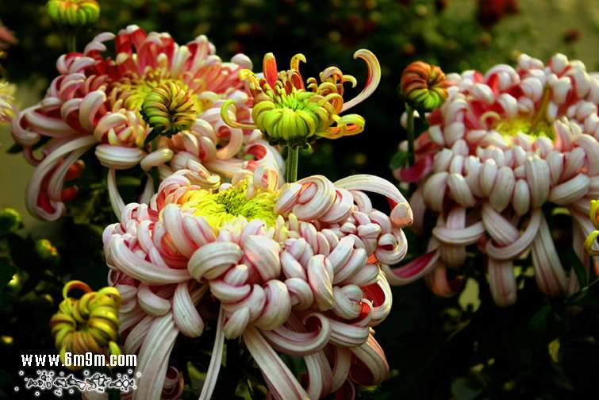
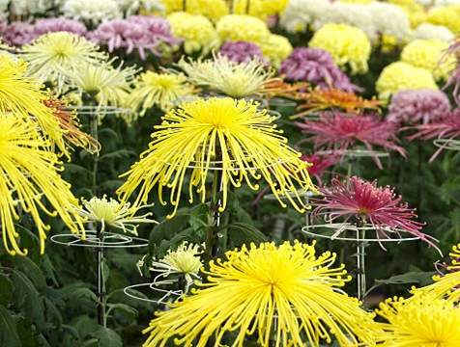
公园里的菊花

Slide 5
ɡōnɡ yuán lǐ de jú huā hǎo kàn jí le
公 园 里的 菊 花 好 看 极 了。
好看在哪儿呢？

Slide 6
huáng de bái de dàn lǜ de
黄 的，白的，淡绿的 ,
紫红的，一朵朵，一丛丛，
一片片，它们 正 迎 着深 秋
的寒风 开放呢。
zǐ hóng de yì duǒ duǒ yì cóng cóng
yí piàn piàn tā men zhèng yíng zhe shēn qiū
de hán fēng kāi fàng ne

Slide 7
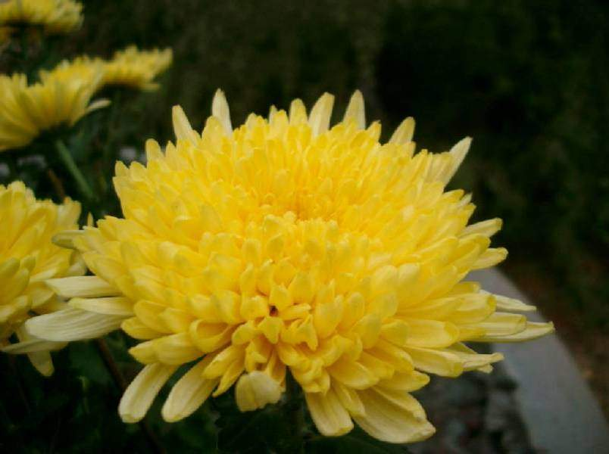
huáng de
黄的

Slide 8
bái de
白的

Slide 9
dàn lǜ de
淡绿的

Slide 10
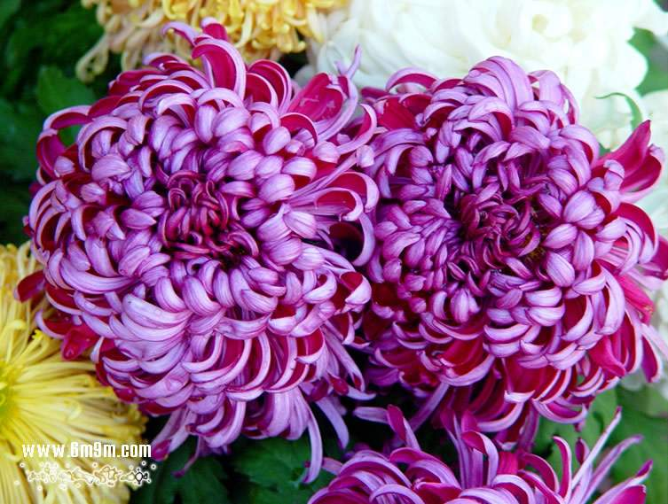
zǐ hóng de
紫红的

Slide 11
huáng de bái de dàn lǜ de zǐ hóng de
黄的，白的，淡绿的，紫红 的
你还知道哪些颜色的菊花？让我们一起走近去看一看，仔细欣赏一下它们吧！

Slide 12

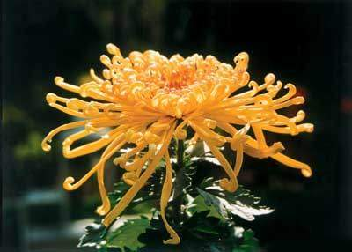
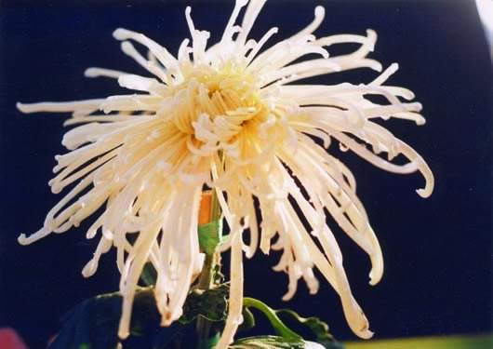
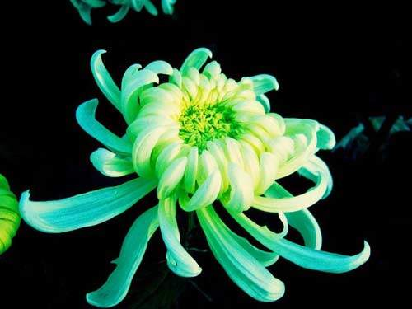
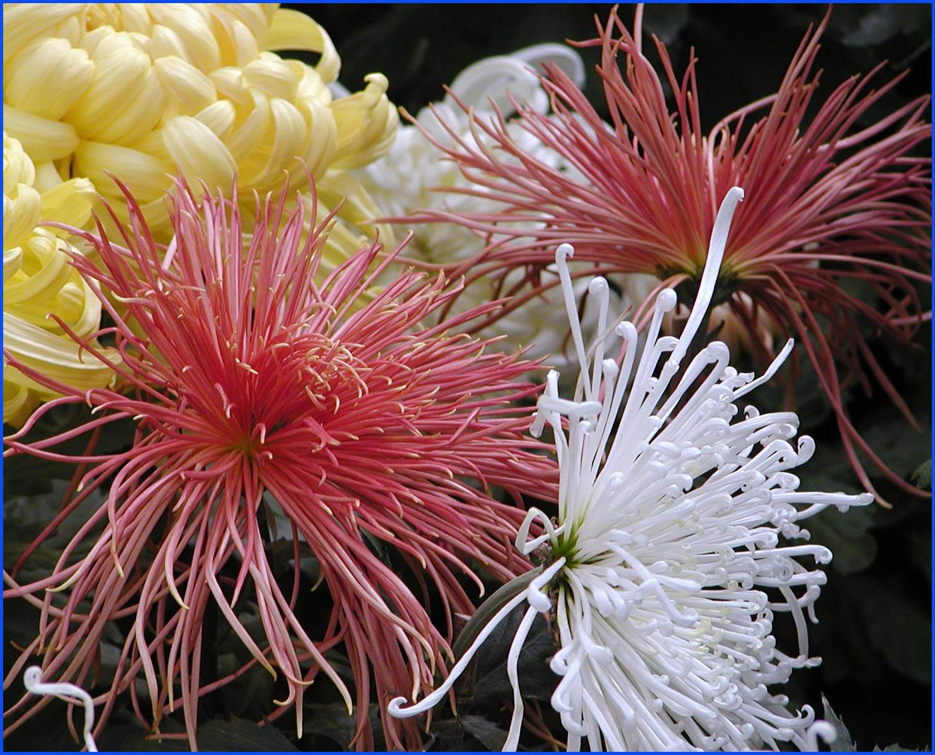

Slide 13
你能用一个词来形容它们吗？
yán sè
五颜六色
cǎi bān lán
五彩斑斓
cǎi bīn fēn
五彩缤纷

Slide 14
huáng de bái de dàn lǜ de zǐ hóng de
黄的，白的，淡绿的，紫 红的
返回

Slide 15
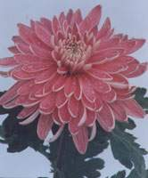
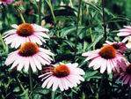

朵
一朵
一朵朵

Slide 16
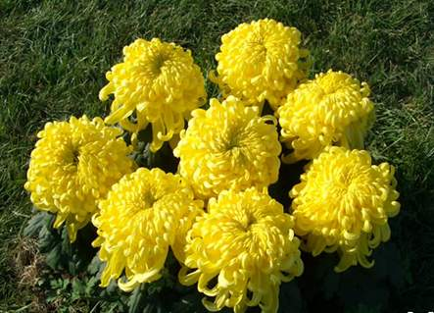
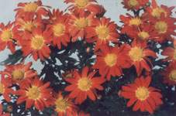
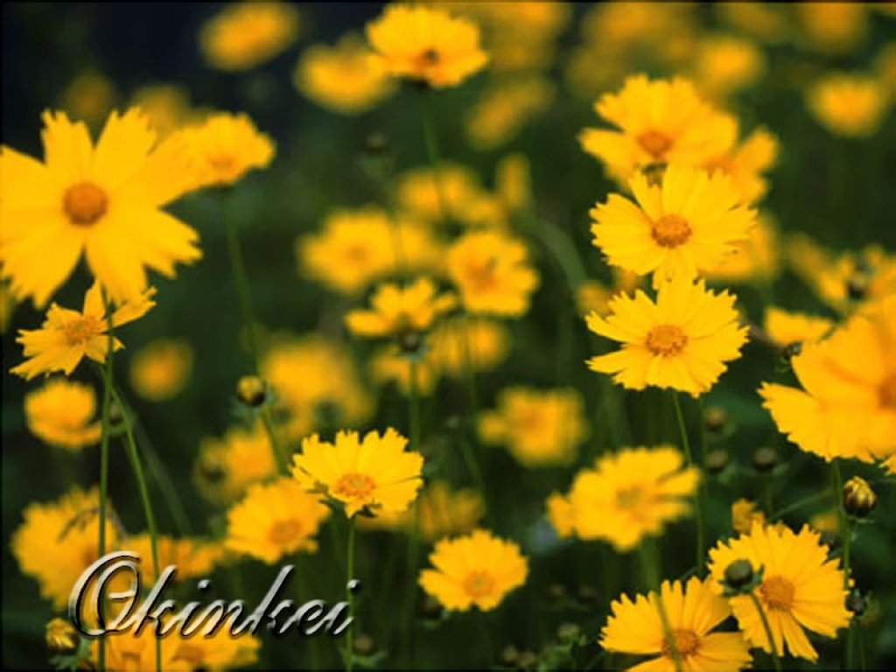
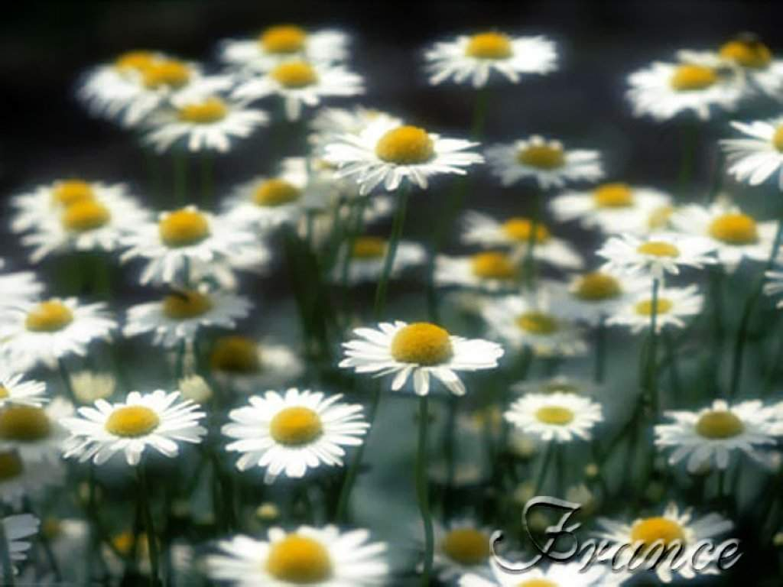

丛
一丛
一丛丛

Slide 17
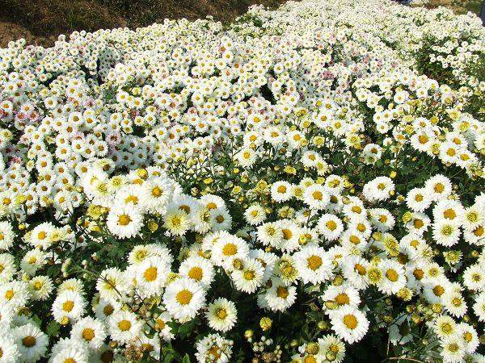
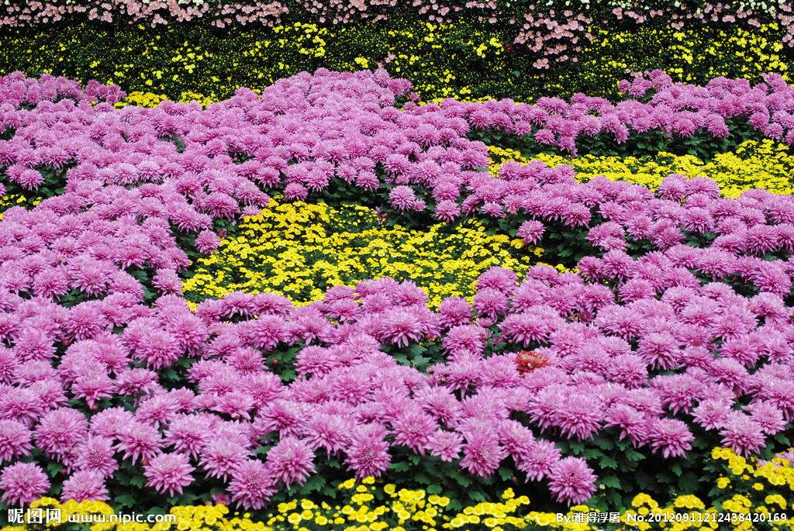
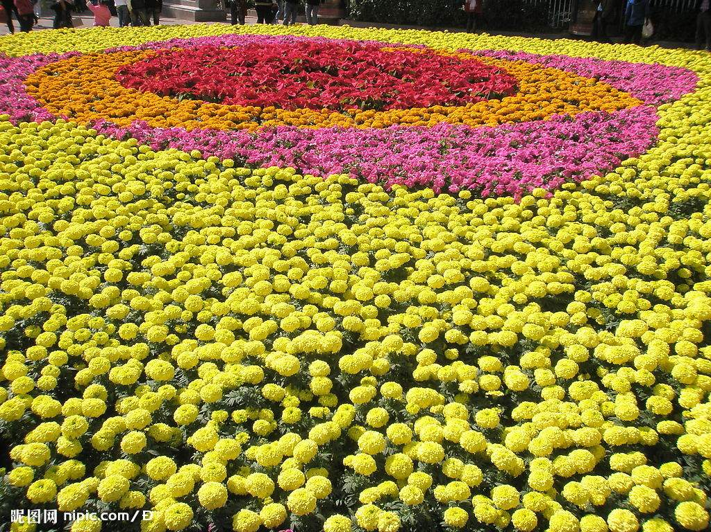
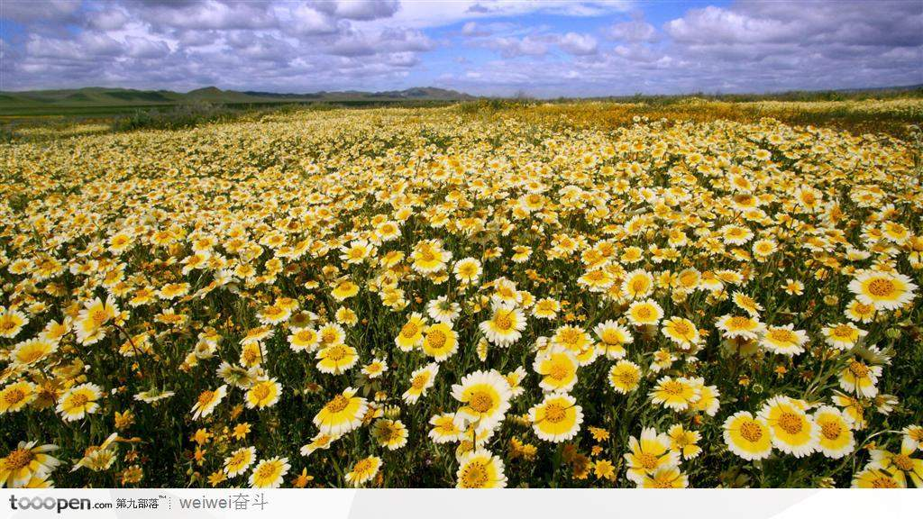
一片片
片

Slide 18
yì duǒ duǒ yì cóng cóng yí piàn piàn
一朵朵，一丛丛，一片片，
返回

Slide 19
tā men zhèng yíng zhe shēn qiū de hán fēng
它们 正 迎 着 深 秋的寒 风
开放呢。
kāi fàng ne
迎着寒风？
昂首挺胸地面对着寒风

Slide 20
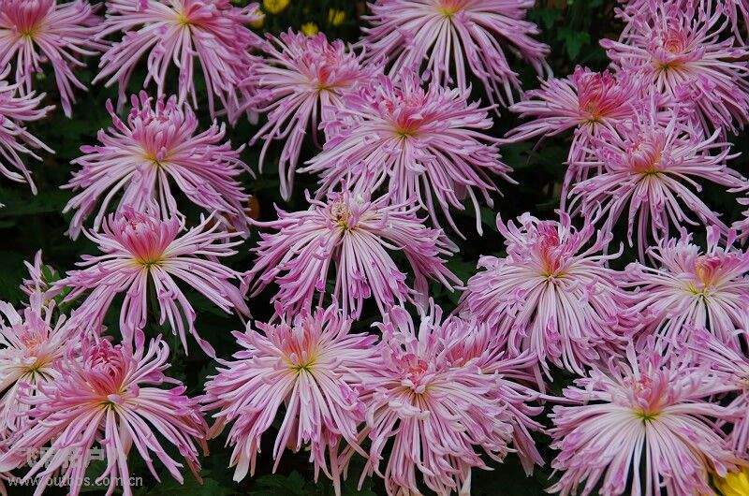
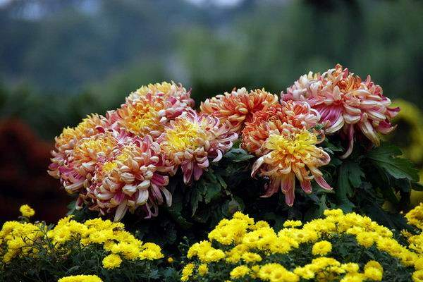

Slide 21
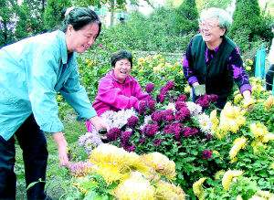

Slide 22
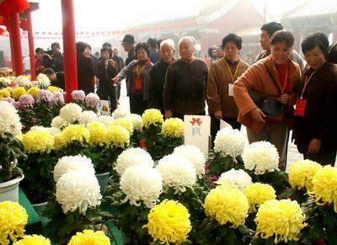

Slide 23
rén men biān kàn biān zǒu biān
人 们 边 看 边 走，边
走 边 看，舍不得离去。
zǒu biān kàn shě bu de lí qù

Slide 24
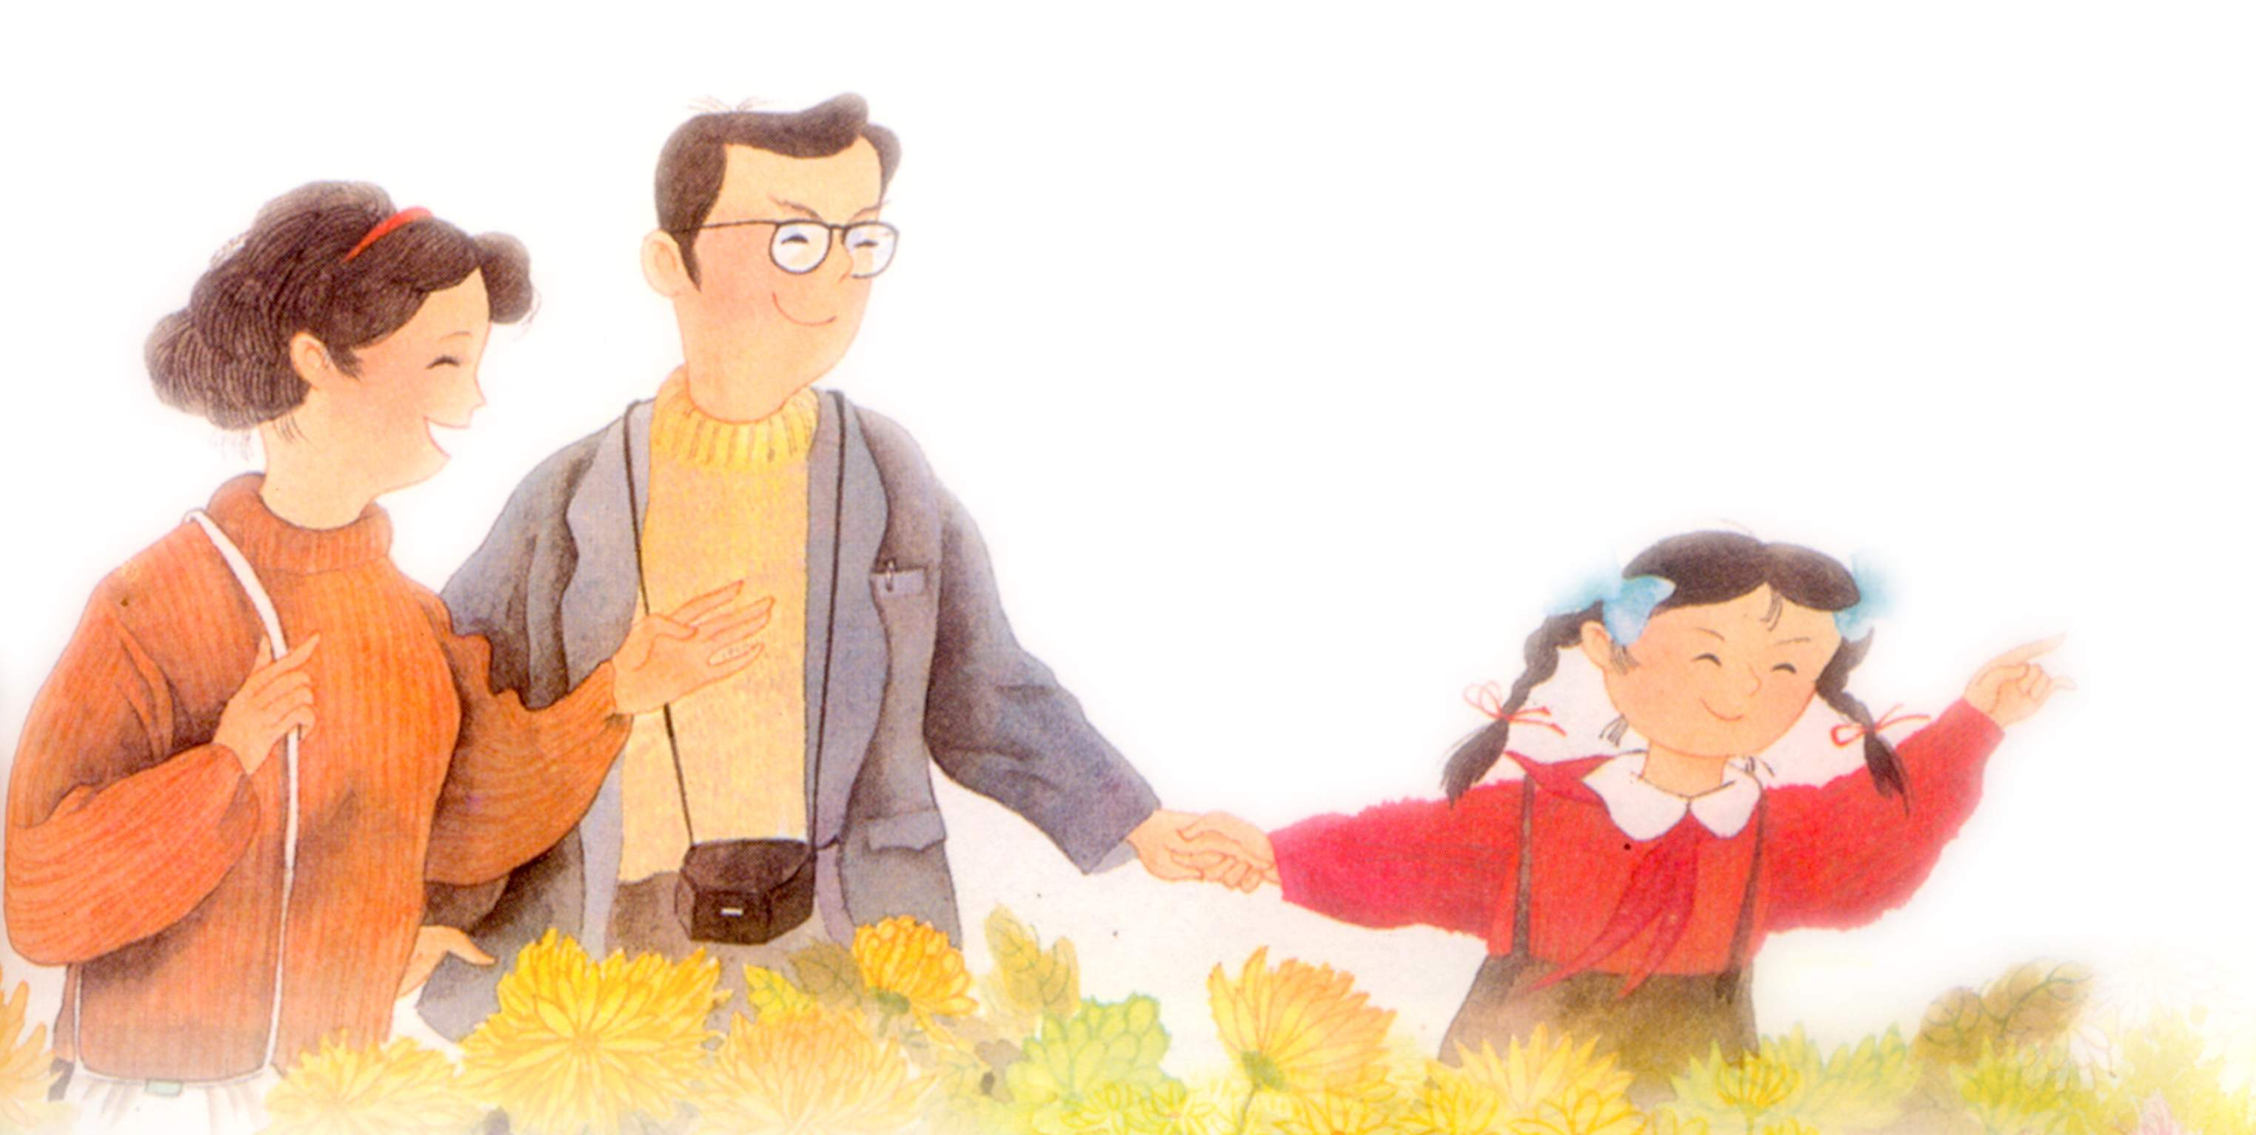
爸爸说：“天冷了，许多花谢了，可菊花一点儿也不怕冷，大家都很喜爱它。”
shuō
lěng
xiè
谢了
一
pà
lěng
jiā dōu
点儿也不怕冷
都
xiè
hěn xǐ ài tā
很喜爱它

Slide 25
听了爸爸的话,
我觉得菊花 。
tīng le bà bɑ de huà
wǒ jué de jú huā
ɡènɡ hǎo kàn le
更 好看了

Slide 26
书本 93页
美美地读一读 （赞美）

Slide 27
写好汉字
xǔ
tīng
许
听

Slide 28

xǔ
横折提
许多
也许
不许
许

Slide 29
tīng
听了
听见
好听
听

Slide 30
作业：
１、有感情地朗读课文。
２、找一篇关于菊花的文章读一读，课后与朋友分享一下。

Slide 31
谢谢！

